Slide 1
第三单元 三位数乘两位数
3.3 乘数末尾有0的三位数乘两位数
210 × 20 =
WWW.PPT818.COM

Slide 2
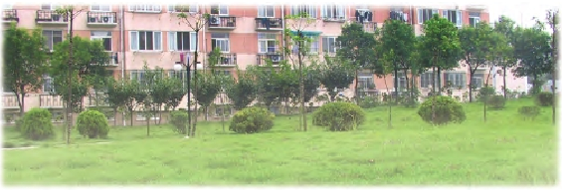
课题引入
月星小区有850平方米草坪。每平方米草坪每天大约能释放氧气15克，吸收二氧化碳20克。这些草坪每天大约能释放氧气多少克？

Slide 3
课题引入
【解析】根据题意可以列式为：850×15= （克），这道题要乘两次，先用个位的5去乘850，再用十位的1去乘850，最后把两次乘得的积加起来.但是要注意，用两位数哪一位上的数去乘，乘得的数的末位就和哪一位对齐。
用竖式计算，具体过程如下：
8 5 0
× 1 5
4 2 5 0
8 5 0
1 2 7 5 0
5×850=4250
1×850=850
【答案】850×15 = 12750（克）
答：每天大约能释放氧气12750克。

Slide 4
课题引入
根据上题，月星小区的草坪每天大约能吸收二氧化碳多少克？
【解析】根据题意可以列式为：850×15= （克），在用竖式计算乘数末尾有0的乘法时，先将0前面的数对齐先算，然后看一看乘数一共有几个0，就在积的末尾填上几个0。
8 5 0
× 2 0
1 7 0 0 0
先算85×2
积再添上两个0
【答案】850×20 = 17000（克）
答：每天大约能吸收二氧化碳17000克。

Slide 5
知识梳理
知识点：乘数末尾有0的三位数乘两位数的笔算。
先将0前面的数对齐先算，然后看一看乘数一共有几个0，就在积的末尾填上几个0。
【例】计算：“370×50”。

Slide 6
知识梳理
【解析】370×50，乘数的末尾都有0，列式计算时可以先算37×5，再在积的末尾填上2个0。如：
3 7 0
× 5 0
1 8 5 0 0
【方法小结】计算乘数末尾有0的三位数乘两位数的笔算时，先将0前面的数对齐先算，然后看一看乘数一共有几个0，就在积的末尾填上几个0。

Slide 7
知识梳理
【小练习】笔算下列各题：
42×600= 30×280= 70×500=
25200
8400
35000
4 2
× 6 0 0
2 5 2 0 0
2 8 0
× 3 0
8 4 0 0
7 0
× 5 0 0
3 5 0 0 0

Slide 8
课堂练习
1. 口算。
50×70= 40×30= 25×40=
160×3= 60×40= 200×7=
12×30= 22×4=
3500
1200
1000
480
2400
1400
360
88

Slide 9
课堂练习
2. 笔算。
480×70= 65×390= 42×120=
33600
25350
5040
6 5
× 3 9 0
5 8 5
1 9 5
2 5 3 5 0
4 2
× 1 2 0
8 4
4 2
5 0 4 0
4 8 0
× 7 0
3 3 6 0 0

Slide 10
课堂练习
3. 判断。
（1）250×40的积末尾只有2个0。 （ ）
（2）三位数乘最大两位数，积一定是五位数。 （ ）
（3）一个因数不变，另一个因数扩大几倍，积也随着扩大相同的倍数。 （ ）
×
×
√

Slide 11
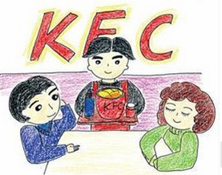
课堂练习
4. 一家肯德基店平均每天售出饮料350支，这个月（按31天计算）共售出饮料多少支？
【答案】350×31=10850（支）
答：这个月共售出饮料10850支。

Slide 12
课堂练习
5. 小东从家走到学校要20分钟，他步行的速度大约是55米/分，小东家离学校大约有多少米？
【答案】55×20=1100（米）
答：小东家离学校大约有1100米。

Slide 13
课堂练习
6. 打字员小芳每分钟大约打75个字，她打一篇文稿刚好用了40分钟，这篇文稿大约有多少字？
【答案】75×40=3000（字）
答：这篇文稿大约有3000字。

Slide 14
课后习题
直接写出得数。
25×20= 48×20= 300×5=
180×5= 15×30= 17×40=
190×3= 95×40=
500
960
1500
900
450
680
570
3800

Slide 15
课后习题
2. 185×20的积是（ ）位数；125×80积的末尾有（ ） 个0。
3. 最小的三位数与最大的两位数相乘的积是( )。
四
4
9900
【解析】最小的三位数是100，最大的两位数是99。

Slide 16
课后习题
4. 笔算。
360×24= 730×50= 260×14=
8640
3650
3640
2 4
× 3 6 0
1 4 4
7 2
8 6 4 0
1 4
× 2 6 0
8 4
2 8
3 6 4 0
7 3 0
× 5 0
3 6 5 0

Slide 17
课后习题
5. 根据75×40=3000，直接写出下面各题的积。
150×40= 75×200= 25×40=
6000
15000
1000
（75×2）×40
75×（40×5）
（75÷3）×40

Slide 18
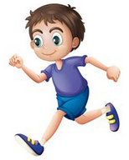
拓展提高
6.小华跑步的速度是5米/秒，他4分钟能跑多少米？
【答案】1200米
答：他4分钟能跑1200米。
【解析】4分钟等于240秒，用240×5=1200米。

Slide 19
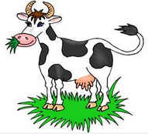
拓展提高
7. 奶牛场有45头奶牛，每头奶牛每天吃草12千克。照这样计算，这些奶牛今年4月份吃草多少千克？
【答案】21600千克
答：这些奶牛今年4月份吃草21600千克。
【解析】4月份是30天，列式为45×12×30=21600（千克）。

Slide 20
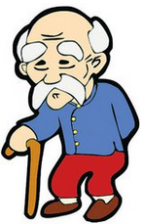
发散思维
8. 在一次全民健身活动中，一位老大爷，以75米/分的速度走了40分钟，接着又以65米/分的速度走了40分钟，再走多少米就能走完10000米？
【答案】4400米
答：再走4400米就能走完10000米。
【解析】先求出已经走的路程，75×40+65×40=5600（米），再计算
10000-5600=4400（米）。

